Slide 1

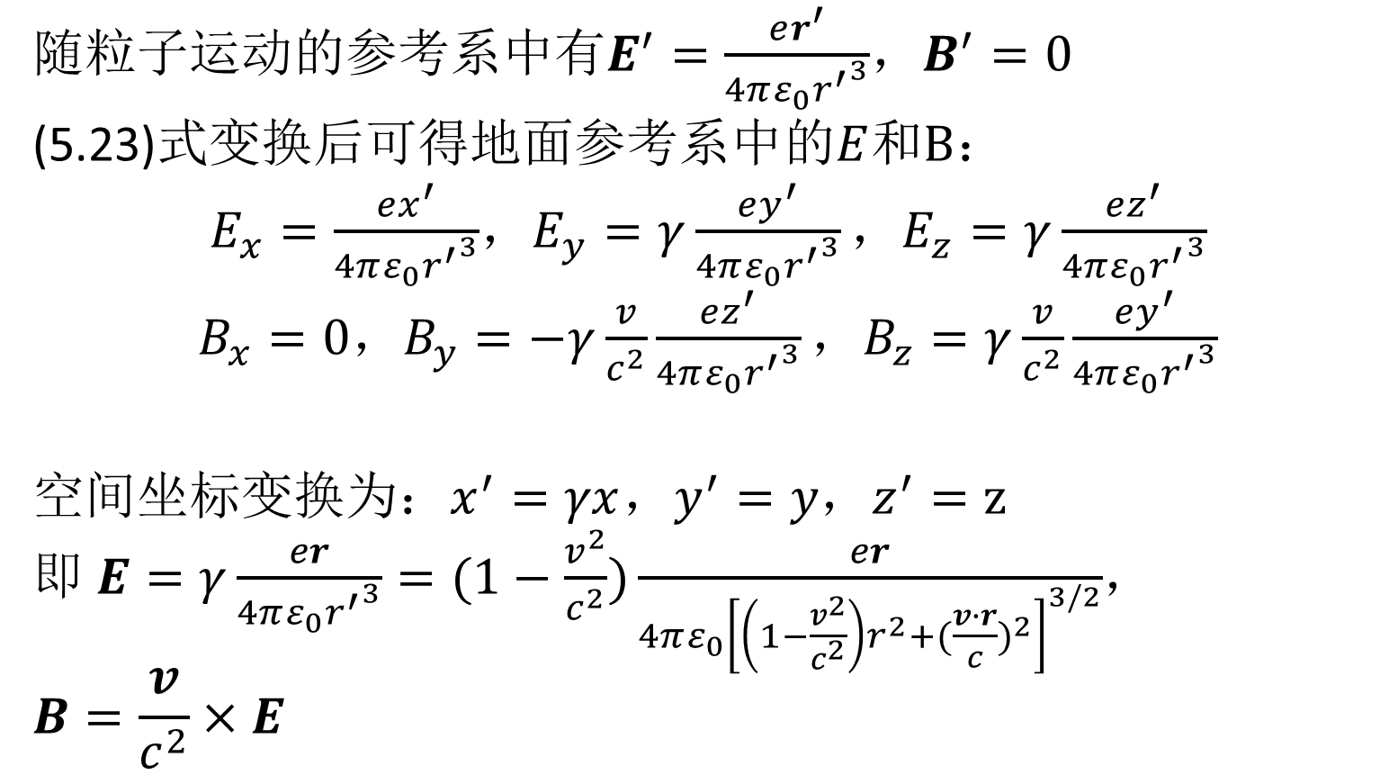
以匀速$ν$运动的带电荷为$e$的粒子的电磁场.
随粒子运动的参考系中有$E^{′}=\frac{er^{′}}{4πε_{0}{r^{′}}^{3}}$，$B^{′}=0$
(5.23)式变换后可得地面参考系中的$E$和$B$：
$E_{x}=\frac{ex^{′}}{4πε_{0}{r^{′}}^{3}}$，$E_{y}=γ\frac{ey^{′}}{4πε_{0}{r^{′}}^{3}}，E_{z}=γ\frac{ez^{′}}{4πε_{0}{r^{′}}^{3}}$
$B_{x}=0$，$B_{y}=−γ\frac{v}{c^{2}}\frac{ez^{′}}{4πε_{0}{r^{′}}^{3}}，B_{z}=γ\frac{v}{c^{2}}\frac{ey^{′}}{4πε_{0}{r^{′}}^{3}}$
空间坐标变换为：$x^{′}=γx$，$y^{′}=y，z^{′}=z$
即$E=γ\frac{er}{4πε_{0}{r^{′}}^{3}}=(1−\frac{v^{2}}{c^{2}})\frac{er}{4πε_{0}{\left[\left(1−\frac{v^{2}}{c^{2}}\right)r^{2}+{(\frac{v∙r}{c})}^{2}\right]}^{3/2}}$，
$$B=\frac{v}{c^{2}}×E$$

Slide 2


5.5 设$A$和$φ$是满足洛伦兹规范的失势和标势.
(1)引入一矢量函数$Z(x,t)$（赫兹矢量），若令$φ=−∇∙Z$，证
明$A=\frac{1}{c^{2}}\frac{∂Z}{∂t}$.
洛伦兹规范：
$$∇∙A+\frac{1}{c^{2}}\frac{∂φ}{∂t}=0$$
代入$φ=−∇∙Z$可得
$$∇∙\left(A−\frac{1}{c^{2}}\frac{∂Z}{∂t}\right)=0$$

Slide 3
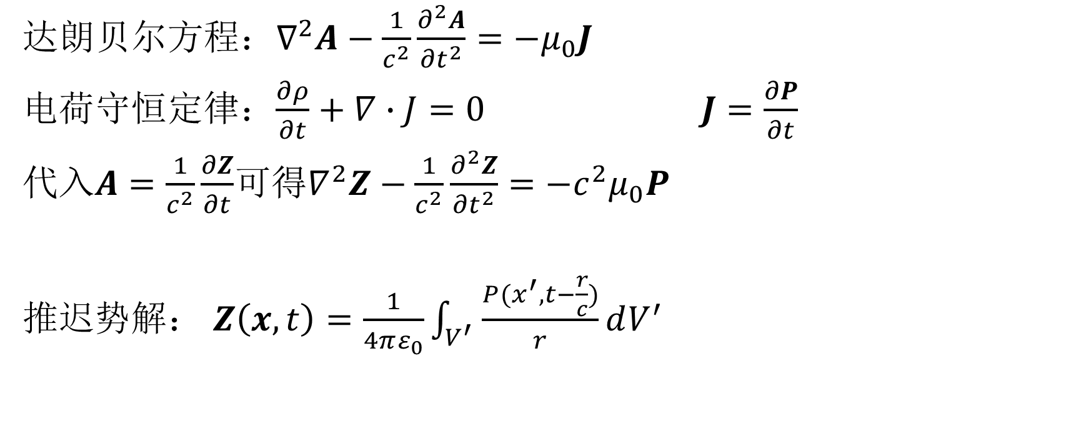
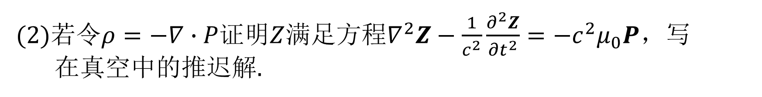
(2)若令$ρ=−∇∙P$证明$Z$满足方程$∇^{2}Z−\frac{1}{c^{2}}\frac{∂^{2}Z}{{∂t}^{2}}=−c^{2}μ_{0}P$，写 在真空中的推迟解.
达朗贝尔方程：$∇^{2}A−\frac{1}{c^{2}}\frac{∂^{2}A}{{∂t}^{2}}=−μ_{0}J$
电荷守恒定律：$\frac{∂ρ}{∂t}+∇∙J=0 J=\frac{∂P}{∂t}$
代入$A=\frac{1}{c^{2}}\frac{∂Z}{∂t}$可得$∇^{2}Z−\frac{1}{c^{2}}\frac{∂^{2}Z}{{∂t}^{2}}=−c^{2}μ_{0}P$
推迟势解： $Z\left(x,t\right)=\frac{1}{4πε_{0}}\int_{V^{′}}{\frac{P(x^{′},t−\frac{r}{c})}{r}}dV^{′}$

Slide 4

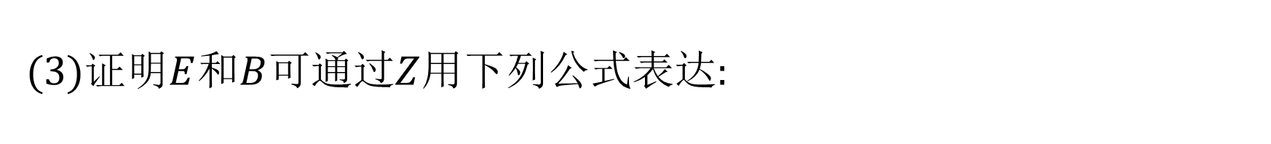
(3)证明$E$和$B$可通过$Z$用下列公式表达:
$E=∇×\left(∇×Z\right)−c^{2}μ_{0}P$， $B=\frac{1}{c^{2}}\frac{∂}{∂t}∇×Z$
$B=∇×A$， $E=−∇φ−\frac{∂A}{∂t}$

Slide 5
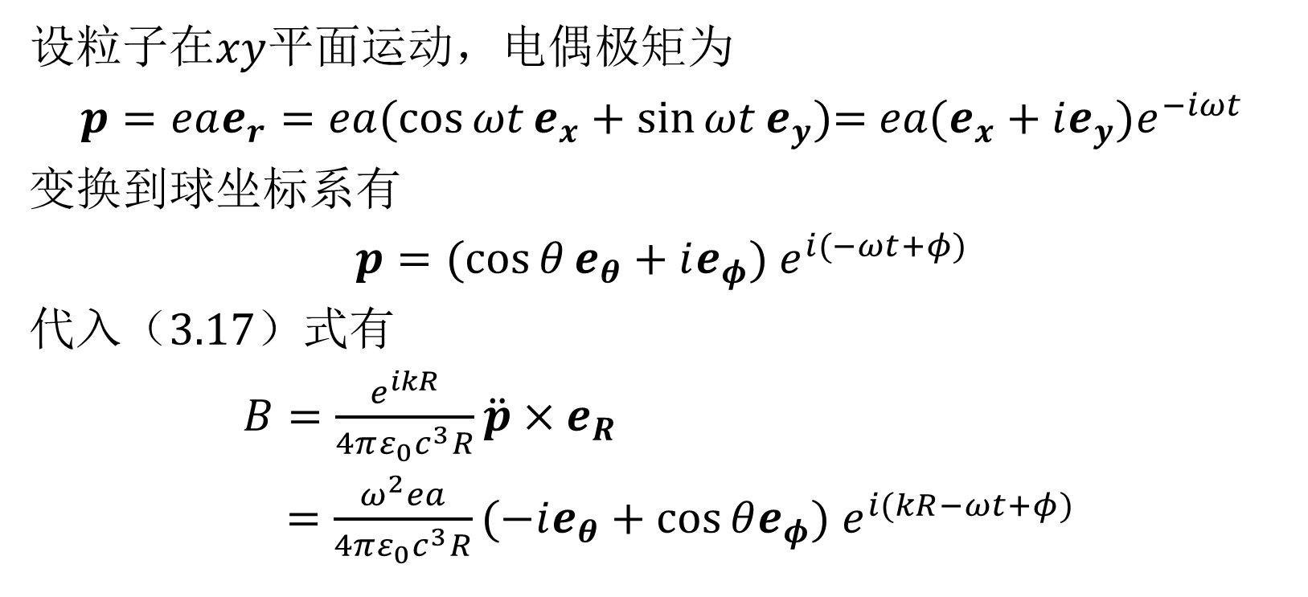

5.11带电粒子$e$作半径为$a$的非相对论性圆周运动，回旋频率为$ω$，求远处的辐射电磁场和辐射能流
设粒子在$xy$平面运动，电偶极矩为
$p=eae_{r}=ea(\cos{ωt}e_{x}+\sin{ωt}e_{y})$= $ea(e_{x}+ie_{y})e^{−iωt}$
变换到球坐标系有
$p=(\cos{θ}e_{θ}+ie_{φ})$ $e^{i(−ωt+φ)}$
代入（3.17）式有
$B=\frac{e^{ikR}}{4πε_{0}c^{3}R}\ddot{p}×e_{R}$
$=\frac{ω^{2}ea}{4πε_{0}c^{3}R}(−ie_{θ}+\cos{θe_{φ}})$ $e^{i(kR−ωt+φ)}$

Slide 6

电场$强度E为：$
$$E=cB×e_{R}$$
$=\frac{ω^{2}ea}{4πε_{0}c^{2}R}(\cos{θ}e_{θ}+ie_{φ})$ $e^{i(kR−ωt+φ)}$
辐射能流密度为:
$$\overline{S}=\frac{c}{2μ_{0}}{\left|B\right|}^{2}e_{R}$$

